Slide 1

Arquiteturas
Paralelas e Distribuídas
Symmetric MultiProcessor

Slide 2
Arquiteturas Paralelas - SMP
Até recentemente, praticamente todos os usuários computadores pessoais e a maioria das estações de trabalho continha um único microprocessador de propósito geral. Como exigências de desempenho aumentando e o custo dos microprocessadores continuando a cair, os fornecedores foram introduzindo sistemas com uma organização SMP (Symmetric Multi Processor).
O termo SMP se refere a uma arquitetura de hardware de computador e também ao comportamento do sistema operacional que reflete essa arquitetura.
Um SMP pode ser definido como um sistema autônomo de computador com as seguintes características:
Notes:
Hoot : piar
Homming: teleguiado

Slide 3
Arquiteturas Paralelas – SMP
Existem dois ou mais processadores similares de capacidade comparável.
2. Estes processadores compartilham a mesma memória principal e dispositivos de E/S e estão interligados por um barramento (bus) ou outro esquema de conexão interna, de modo que o tempo de acesso à memória é aproximadamente o mesmo para cada processador.
3. Todos os processadores compartilham o acesso aos dispositivos de E/S, seja através dos mesmos canais ou através de diferentes canais que proporcionam caminhos para o mesmo dispositivo.
4. Todos os processadores podem executar as mesmas funções (daí o termo simétrico).
5. O sistema é controlado por um sistema operacional integrado que fornece interação entre os processadores e seus programas no trabalho, tarefas, arquivo, e níveis de elementos de dados.
O ponto 5 ilustra um dos contrastes com um sistema de multiprocessamento fracamente acoplado, tal como um cluster. Neste último, a unidade física de interação é geralmente uma mensagem ou arquivo completo. Em um SMP, elementos de dados individuais podem constituir o nível de interação, e pode haver um alto grau de cooperação entre processos.
Notes:
Hoot : piar
Homming: teleguiado

Slide 4
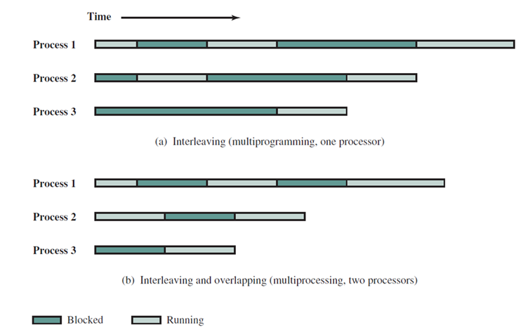
Arquiteturas Paralelas – SMP
O sistema operacional de um SMP organiza os processos ou threads em todos os processadores. Uma organização SMP tem uma série de vantagens potenciais sobre uma organização com um só processador.
Notes:
Hoot : piar
Homming: teleguiado

Slide 5
Arquiteturas Paralelas – SMP - Características
Desempenho: Se o trabalho a ser feito por um computador puder ser organizado de modo que algumas partes do trabalho possam ser feitas em paralelo, um sistema com múltiplos processadores terá melhor desempenho do que um com um único processador de do mesmo tipo.
Disponibilidade: Em um multiprocessador simétrico, como todos os processadores podem realizar as mesmas funções, a falha de um único processador não impede que a máquina continue a funcionar. Ao invés disso, o sistema pode continuar a funcionar com desempenho reduzido.
Crescimento incremental: Um usuário pode melhorar o desempenho de um sistema adicionando processadores.
Escalonamento: Os fornecedores podem oferecer uma gama de produtos com preço e desempenho diferentes características com base no número de processadores configurados no sistema.
Notes:
Hoot : piar
Homming: teleguiado

Slide 6
Arquiteturas Paralelas – SMP - Características
É importante observar que estes são benefícios potenciais, ao invés de garantidos. O sistema operacional deve fornecer ferramentas e funções para explorar o paralelismo em um sistema SMP.
Uma característica atraente de um SMP é que a existência de múltiplos processadores é transparente para o usuário. O sistema operacional se encarrega de programar os trheads ou processos em processadores individuais e de sincronizar os processadores.
Notes:
Hoot : piar
Homming: teleguiado

Slide 7
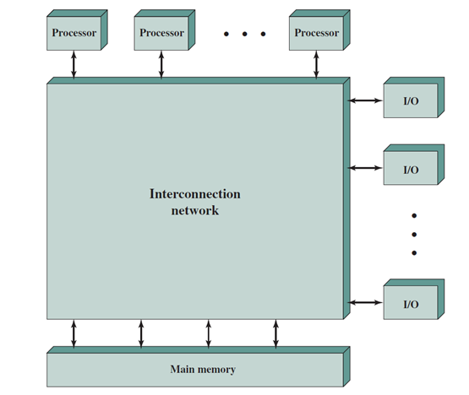
Multiprocessador SMP
Notes:
Hoot : piar
Homming: teleguiado

Slide 8
Arquiteturas Paralelas – Multiprocessador
A figura retrata em termos gerais a organização de um sistema multiprocessador.
Existem dois ou mais processadores.
Cada processador é autocontido, incluindo uma unidade de controle, ALU, registradores e, tipicamente, um ou mais níveis de cache.
Cada processador tem acesso a uma memória principal compartilhada e aos dispositivos de E/S através de alguma forma de mecanismo de interconexão.
Os processadores podem se comunicar uns com os outros através da memória (mensagens e informações de status deixadas em áreas de dados comuns).
Notes:
Hoot : piar
Homming: teleguiado

Slide 9
Arquiteturas Paralelas – Multiprocessador
Também pode ser possível que os processadores troquem sinais diretamente.
A memória é frequentemente organizada de forma que múltiplos acessos simultâneos a blocos separados de memória são possíveis. Em algumas configurações, cada processador também pode ter sua própria memória principal privada e canais de E/S, além dos recursos compartilhados.
A organização mais comum para computadores pessoais, estações de trabalho, e servidores é o tempo de bus compartilhado. O tempo compartilhado de bus é o mecanismo mais simples para construção de um sistema multiprocessador. A estrutura e as interfaces são basicamente a mesmo que para um único processador que utiliza um sistema de interconexão por barramento.
Notes:
Hoot : piar
Homming: teleguiado

Slide 10
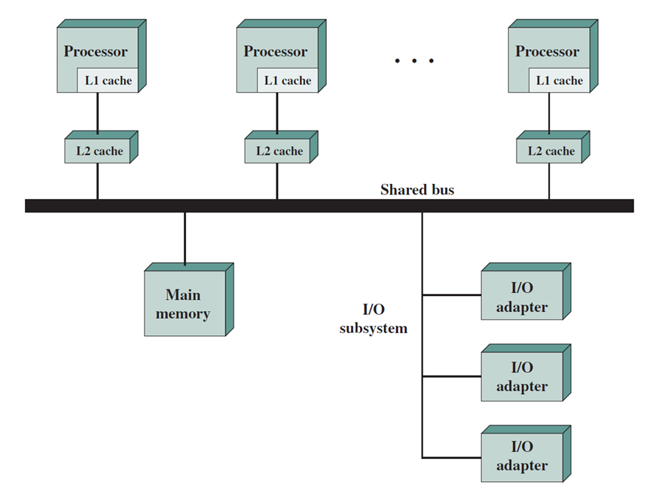
Arquiteturas Paralelas – a taxonomia de Flynn
O barramento consiste de:
Linhas de controle
Linhas de endereços
Linhas de Dados.
Notes:
Hoot : piar
Homming: teleguiado

Slide 11
Arquiteturas Paralelas – Multiprocessador
Para facilitar as transferências DMA (Direct Memory Access) dos subsistemas de E/S para os processadores, as seguintes características são fornecidas:
Endereçamento: Deve ser possível distinguir os módulos no bus para determinar a fonte e o destino dos dados.
Arbitragem: Qualquer módulo de E/S pode temporariamente funcionar como "mestre". Um mecanismo é fornecido para arbitrar pedidos concorrentes de controle de bus, utilizando alguns tipo de esquema de prioridade.
Tempo compartilhado: Quando um módulo está controlando o barramento, os outros módulos são bloqueados e devem, se necessário, suspender a operação até que o acesso ao bus seja liberado.
Notes:
Hoot : piar
Homming: teleguiado

Slide 12
Arquiteturas Paralelas – Multiprocessador
A organização do barramento tem várias características atraentes:
Simplicidade: Esta é a abordagem mais simples para a organização de multiprocessadores. A interface física e o endereçamento, a arbitragem e a lógica do tempo compartilhado de cada processador permanece o mesmo que em sistema de um único processador.
Flexibilidade: Geralmente é fácil expandir o sistema, anexando mais processadores no barramento.
Confiabilidade: O barramento é essencialmente um meio passivo, e a falha de qualquer dispositivo anexo não deve causar falhas em todo o sistema.
Notes:
Hoot : piar
Homming: teleguiado

Slide 13
Arquiteturas Paralelas – Multiprocessador
O principal inconveniente para a organização de barramento é o desempenho. Todas as referências à memória passam pelo barramento comum. Assim, o clock do bus limita a velocidade de o sistema. Para melhorar o desempenho, é bom equipar cada processador com uma memória cache. Isto deve reduzir drasticamente o número de acessos ao barramento.
Tipicamente, e PC SMPs têm dois níveis de cache, com o cache interno L1 (mesmo chip que o processador) e o cache L2, interno ou externo. Alguns processadores agora empregam também um cache L3.
O uso de caches introduz algumas novas considerações de projeto. Porque cada cache local contém uma imagem de uma porção de memória, se uma palavra for alterada em um cache, ela pode, certamente, invalidar uma palavra em outro cache. Para evitar isso, os outros processadores devem ser alertados de que uma atualização foi feita. Este problema é conhecido como o problema de coerência do cache e é tipicamente abordado mais no hardware do que pelo sistema operacional.
Notes:
Hoot : piar
Homming: teleguiado

Slide 14
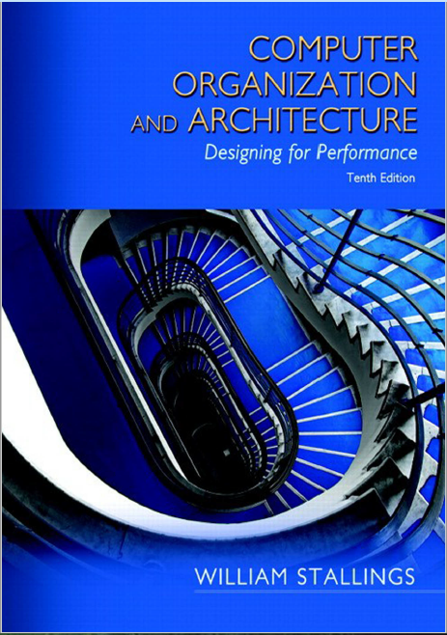
Bibliografia
Stallings, William.
Computer Architecture and Organization:
Designing for performance – 10.ed
Pearson. Hoboke, NJ - 2016
Notes:
Hoot : piar
Homming: teleguiado

